Slide 1
Симетрично шифровање и дешифровање
Младен Марковић 4/6

Slide 2
Код симетричне енкрипције користе се исти кључ и за шифровање и за дешифровање.
Баш због тога је разноврсност, а самим тим и сигурност алгоритама овакве енкрипције је велика.
Битан фактор је и брзина - симетрична енкрипција је веома брза.
Поред свих предности које има на пољу сигурности и брзине алгоритма, постоји и један велики недостатак.
Тај велики недостатак је како пренети тајни кључ?

Slide 3
Проблем је у томе, што ако се тајни кључ пресретне, порука се може прочитати.
Зато се овај тип енкрипције најчешће користи приликом заштите података које не делимо са другима.
То подразумева да шифру знате само ви и њу није потребно слати другоме.
Клод Шенон је дефинисао услове савршене тајности, полазећи од следећих основних претпоставки:
Тајни кључ се користи само једном.
Криптоаналитичар има приступ само криптограму.

Slide 4
Шифарски систем испуњава услове савршене тајности ако је отворени текст X статистички независан од криптограма Y, што се може математички изразити на следећи начин:
P(X = x | Y = y) = P(X = x)
За све могуће отворене текстове x = (x1, x2, .... xn) и све могуће криптограме y = (y1, y2, ....yn), другим речима, вероватноћа да случајна променљива X има вредност x једнака је са или без познавања вредности случајне променљиве Y.

Slide 5
Због тога криптоаналитичар не може боље проценити вредност X познавајући вредност Y од процене без њеног познавања, независно од расположивог времена и рачунарских ресурса којима располаже.
Користећи појам ентропије из теорије информација, Шенон је одредио минималну величину кључа потребну да би били испуњени услови савршене тајности.
Дужина кључа К мора бити најмање једнака дужини отвореног текста М:
К >= М

Slide 6
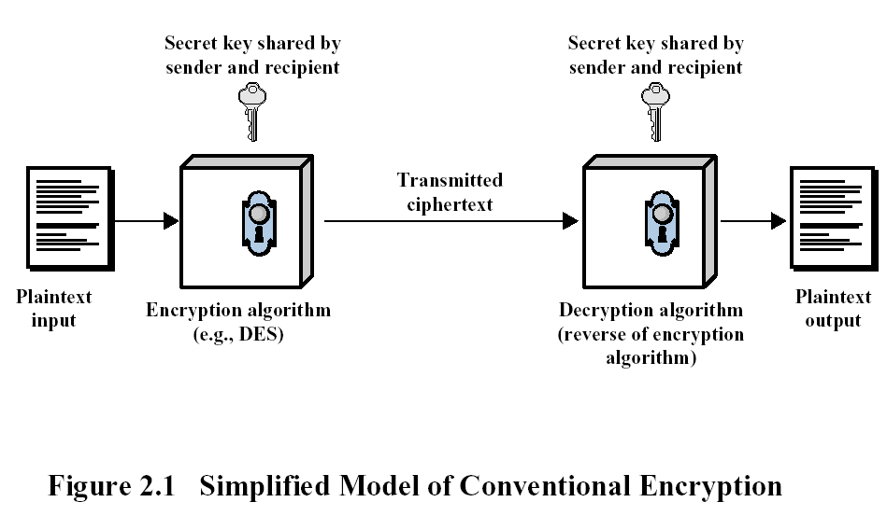
Принцип симетричне криптологије

Slide 7

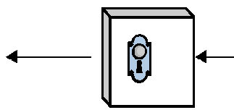

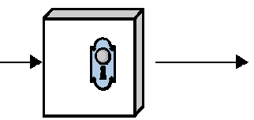
Принцип симетричне криптологије
XBW HGQW XS ACFPSUWG FWPGWXF CF AWWKZV CDQGJCDWA CD BHYJD DJXHGW; WUWD XBW ZWJFX PHGCSHF YCDA CF GSHFWA LV XBW KGSYCFW SI FBJGCDQ RDSOZWAQW OCXBBWZA IGSY SXBWGF
Potreba za otkrivanjem tajni duboko je ukorenjena u ljudskoj prirodi. Čak i najmanje radoznao um zainteresovan je za sticanje znanja koja drugi pokušavaju da sakriju u medjusobnoj komunikaciji.

Slide 8
Врсте алгоритама симетричних кључева
Постоје две врсте алгоритама симетричних кључева: шифре тока и блок шифре.
Шифре тока шифрују поруку као ток битова један по један.
Блок шифре узима блокове бита, шифрује их као једну целину.
Блокови од 64 бита се често користе, иако модерно шифровање попут АЕS-а (Advanced Encryption Standard) користи блокове од 128 бита.

Slide 9
Симетрични алгоритми
Постоји више симетричних алгоритама, ово су неки од најпознатијих:
DES (Data Encryption Standard)– кључ је дужине 56 бита.
Triple DES, DESX, GDES, RDES – кључ је дужине 168 бита.
Rivest (Ronald Ron Rivest) RC2, RC4, RC5, RC6 – променљива дужина кључа до 2048 бита.
IDEA– основни алгоритам за ПГП – кључ је дужине 128 бита.
Blowfish– променљива дужина кључа до 448 бита.
AES(Advanced Encryption Standards) - ради са блоковима од по 128 бита и користи кључеве дужине 128, 192 и 256 бита.

Slide 10
DES алгоритам
DES Data Encryption Standard) алгоритам је највише коришћен алгоритам за криптовање на свету.
Дуго година, DES је међу људима био синоним за сигурно шифровање.
Упркос напору Electronic Frontier фондације у прављењу машине за разбијање DES-шифрованих порука, вредне 250.000 америчких долара.
ES представља криптовање које трансофмише 64 битне блокове података у 64 битне криптоване блокове података. Дужина кључа криптовања је 64 бита, од којих 8 отпада на проверу паритета, тако да је ефективна дужина кључа 56 бита.

Slide 11
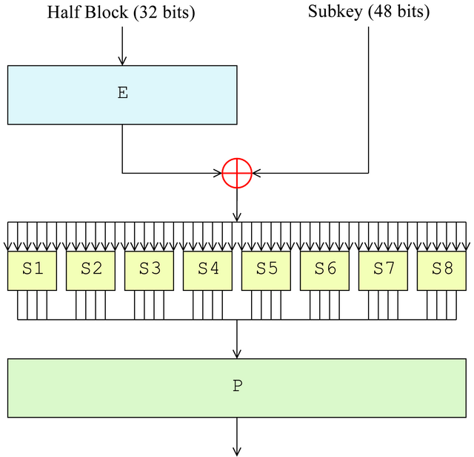
Приказ DES алгоритма

Slide 12
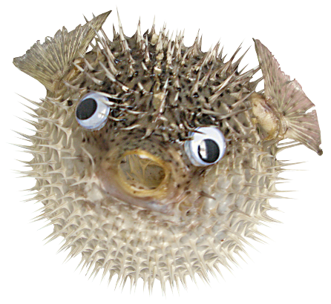
Blowfish алгоритам
Blowfish је блок шифра симетричног кључа коју је 1993. дизајнирао Bruce Schneier и укључио у многе шифрарске пакете и производе за шифровање.
Обезбеђује добру стопу шифрирања у софтверу и до данас није пронађена ефикаснија криптоанализа.
Schneier је Blowfish дизајнирао као алгоритам опште намене, замишљен као алтернатива старењу ДЕС и ослобођен проблема и ограничења повезаних са другим алгоритмима.
У време када је Blowfish објављен, многи други дизајни су били власнички, оптерећени патентима или су били комерцијална или владина тајна. Schneier је изјавио да је :
" Blowfish непатентиран и остаће такав у свим земљама. Алгоритам је овим стављен у јавни домен а свако га може слободно користити."

